Slide 1

模
电
辅
学
BJT三极管
基本放大电路知识梳理
——中南大学交通院辅学义工团队
主讲人：欧宇恒

Slide 2

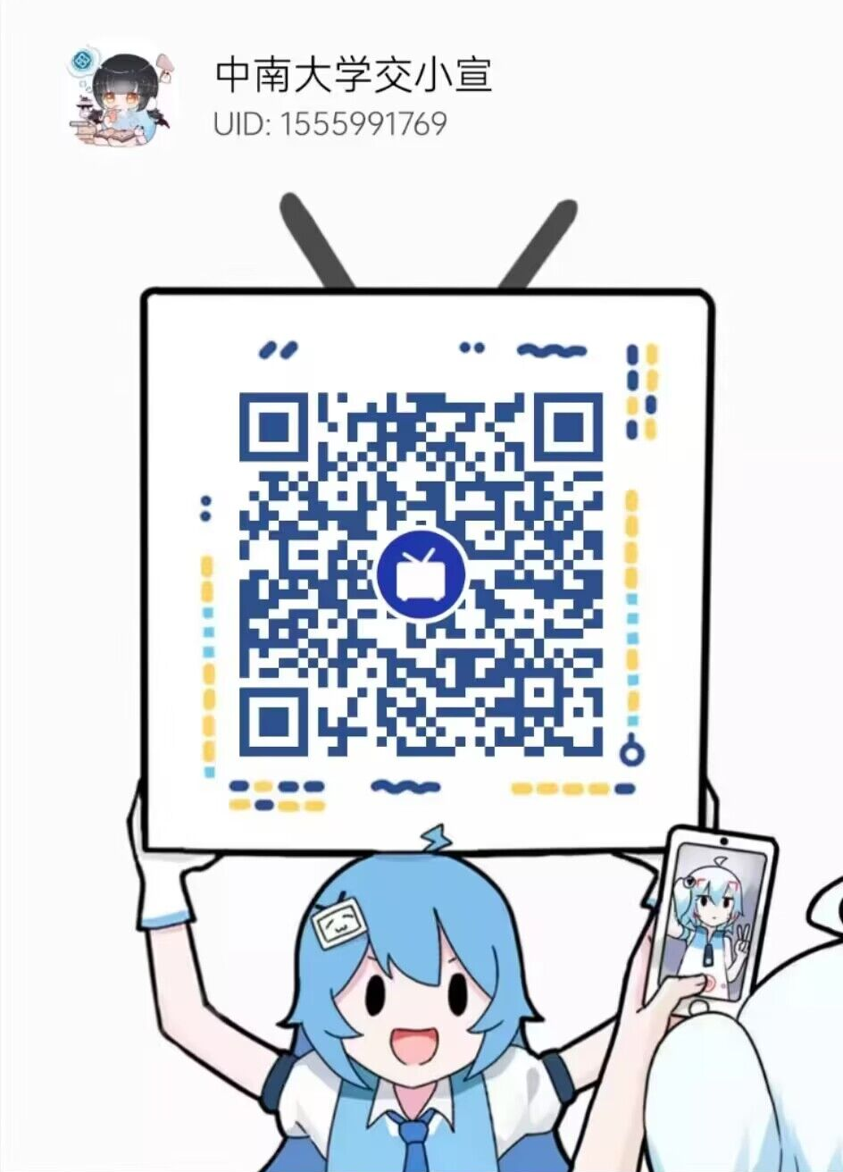

一、线上辅学平台建设

Slide 3
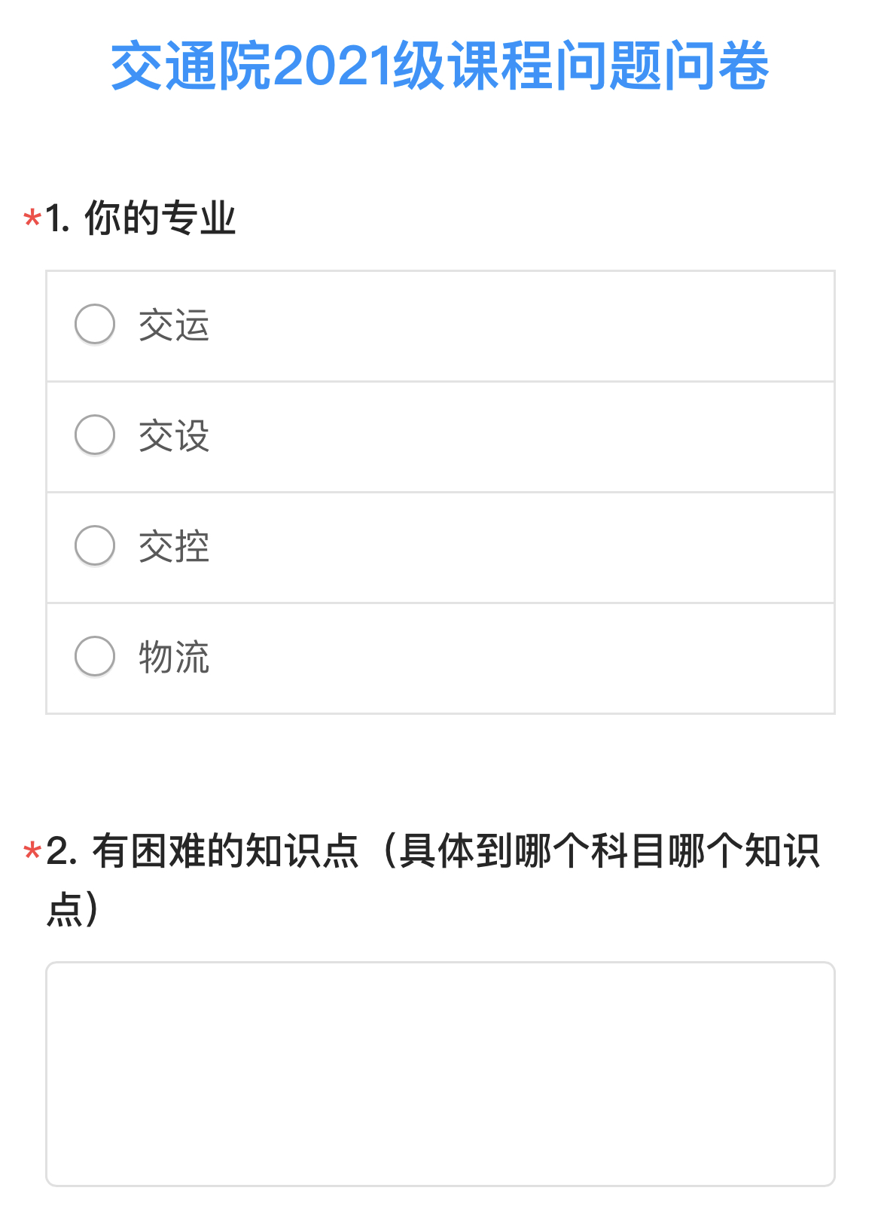
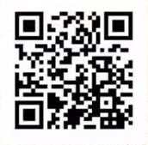
二、答疑问题收集
答疑问题收集二维码↓

Slide 4
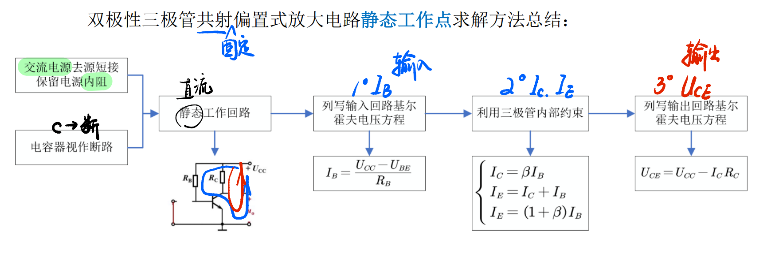
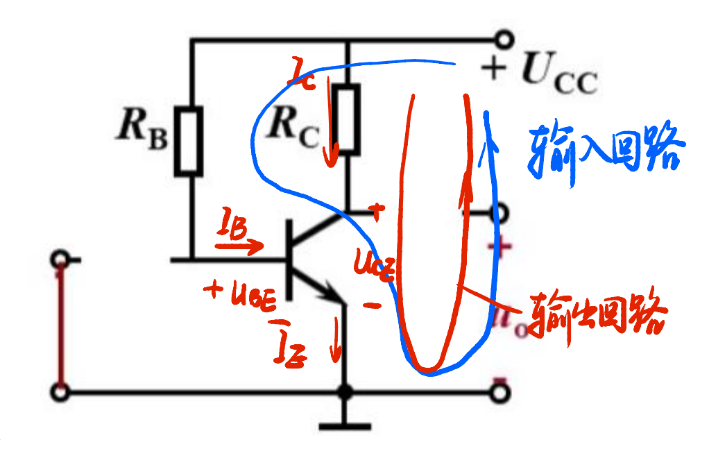
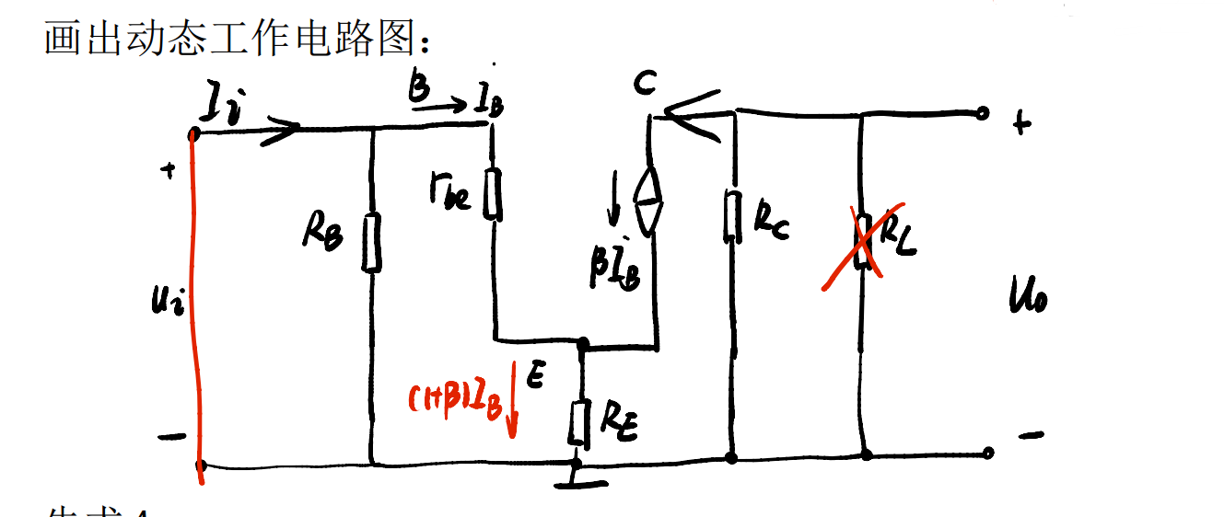
三、本次辅学前情提要

